Slide 1
RPA INSEE
Adam wang

Slide 2
SOMMAIRE
INTRODUCTION
RPA
APPLICATION WEB
AMELIORATIONS POSSIBLES
ALTERNATIVES

Slide 3
I. INTRODUCTION
Objectifs :
Récupérer les données automatiquement sous python
Développer une application web pour déterminer si une personne est décédée
Données :
Décès survenus entre 1970 – Janvier 2021
Sources : INSEE ou DATA.GOUV (datasets INSEE retenus pour ce test car produisent ceux de DATA.GOUV)
Plus de 26 millions de personnes

Slide 4
II. RPA
Fonctionnement RPA
Lancement du web scrapping depuis Python sur les pages de l’INSEE
Recherche de chaque balise comprenant les fichiers
Récupération des liens de téléchargement des fichiers
Pour chaque fichier trouvé :
Vérification que le fichier n’a pas déjà été téléchargé
Décompression du fichier
Ajout des données décompressées dans un dataframe donné
Sauvegarde du lien du fichier dans un fichier pour garder l’historique des téléchargements et effectuer la première vérification
Sauvegarde du dataframe à jour dans un fichier
Lancement du web scrapping a lieu si le dataframe donné n’existe pas
Données finales : Dataframe stocké dans un fichier en local

Slide 5
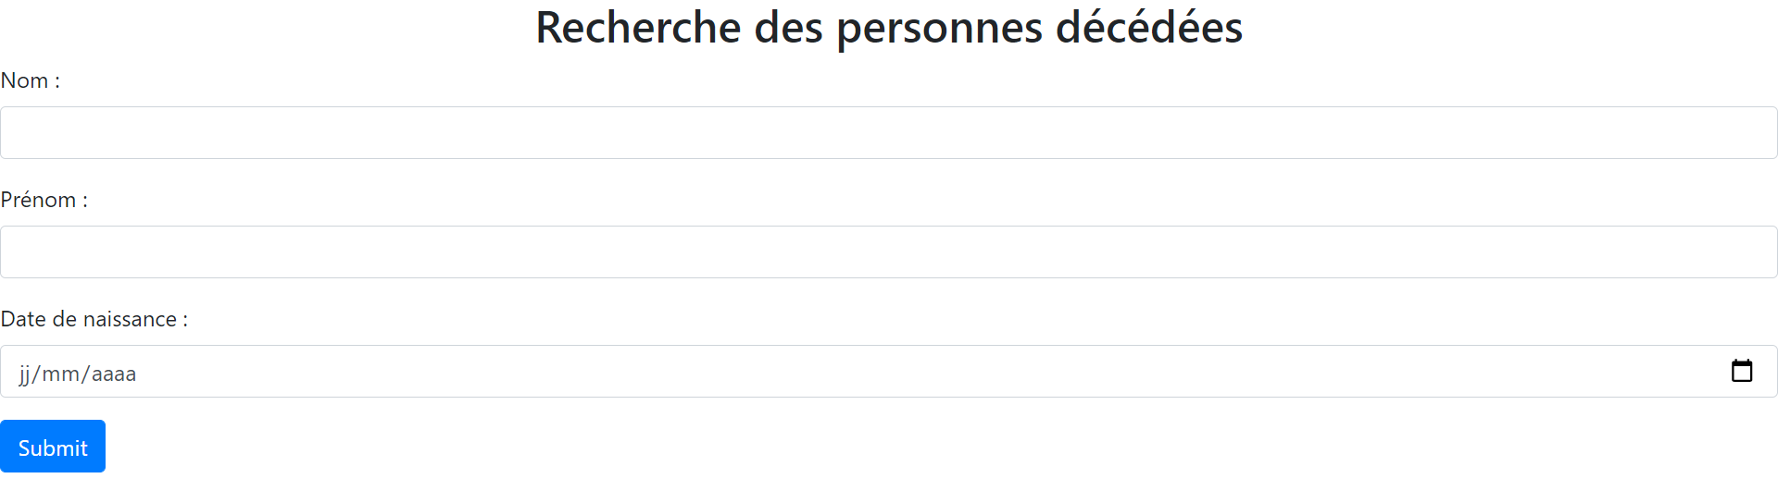
III. APPLICATION WEB
Technologies
Flask : Transiter les données
React, Bootstrap : Rendus visuels
Adresse du site web : https://rparecherchedeces.herokuapp.com/
Page d’accueil

Slide 6
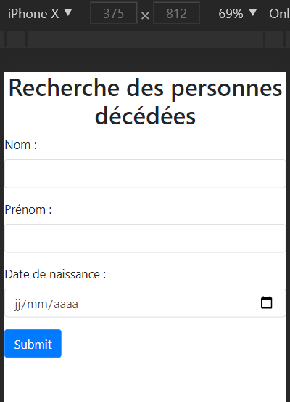
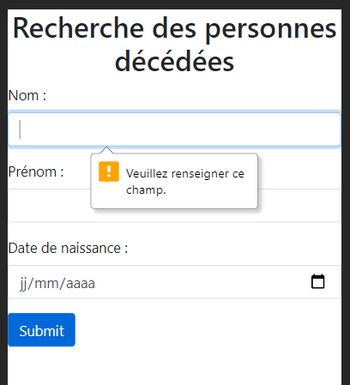
III. APPLICATION WEB
Responsive (adaptation de l’écran sur mobile)
Présence d’une animation pour le chargement
Conditions formulaire :
Tous les champs doivent être remplis
1900 < Date de naissance < 2022
Champs non sensibles à la casse
Saisies converties en minuscules en backend

Slide 7
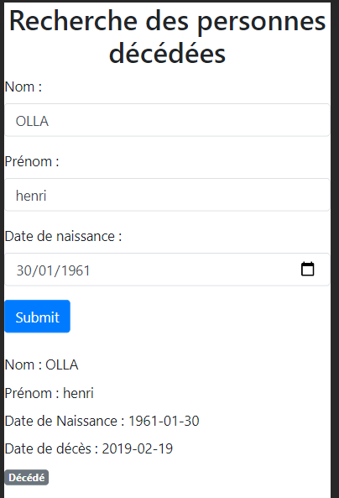
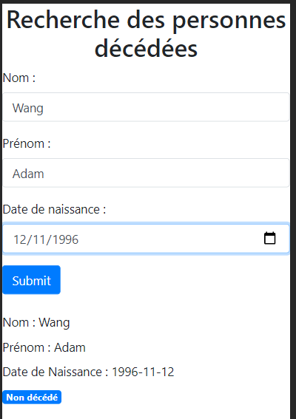
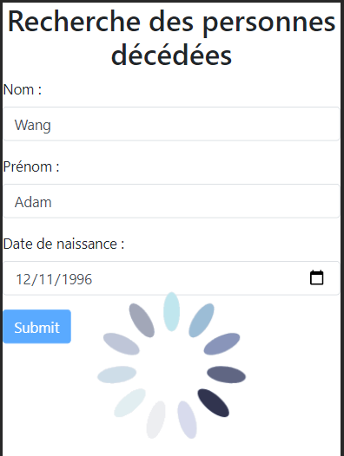
III. APPLICATION WEB
Exemples : 1 personne décédée, 1 individu vivant et pendant 1 chargement

Slide 8
IV. AMELIORATIONS POSSIBLES
Les améliorations possibles, concernant les données, avec davantage de temps et de ressources
A cause des restrictions du serveur, juste le dernier million de morts a été conservé
Solutions : acheter un contrat avec le site pour ajouter du stockage ou mettre les données sur un serveur comme AWS
Les données sont stockées ici dans un fichier csv
Possibilité de les mettre dans un petit SGBDR comme SQLite pour effectuer les recherches plus rapidement et maintenir les données plus facilement
Le webscrapping n’a lieu que lorsque fichier csv local n’est pas trouvé
Améliorations : ajouter un bouton pour lancer le webscrapping ou écrire un script pour l’effectuer tous les jours/semaines à une heure donnée

Slide 9
IV. AMELIORATIONS POSSIBLES
Les améliorations fonctionnelles possibles
Si un champ est manquant, retourner une liste des individus ayant les données saisies
Afficher le tout dans un tableau à l’aide des DataTables par exemple
L’animation de chargement disparaît uniquement quand les traitements en backend sont terminés
Ajouter la possibilité d’annuler sa requête

Slide 10
V. ALTERNATIVES
Possibilité de faire du web scrapping avec R
Eventuellement développer un RPA sous R
Faire une app web avec le package Shiny
Comme indiquer sur https://www.data.gouv.fr/fr/reuses/moteur-de-recherche-des-personnes-decedees-matchid/
Présence d’un moteur recherche opensource se basant sur les données de l’INSEE et data.gouv.fr : https://matchid.io/ utilisé pour alimenter https://deces.matchid.io/ qui répertorie les décès
Développer un RPA qui va envoyer des requêtes vers ce site
Avantage d’utiliser ce site : Mises à jour mensuelles, recherche des données rapide avec Elasticsearch, pas besoin de stocker les données, application web finale légère
Inconvénient : total dépendance de ce site

